Slide 1
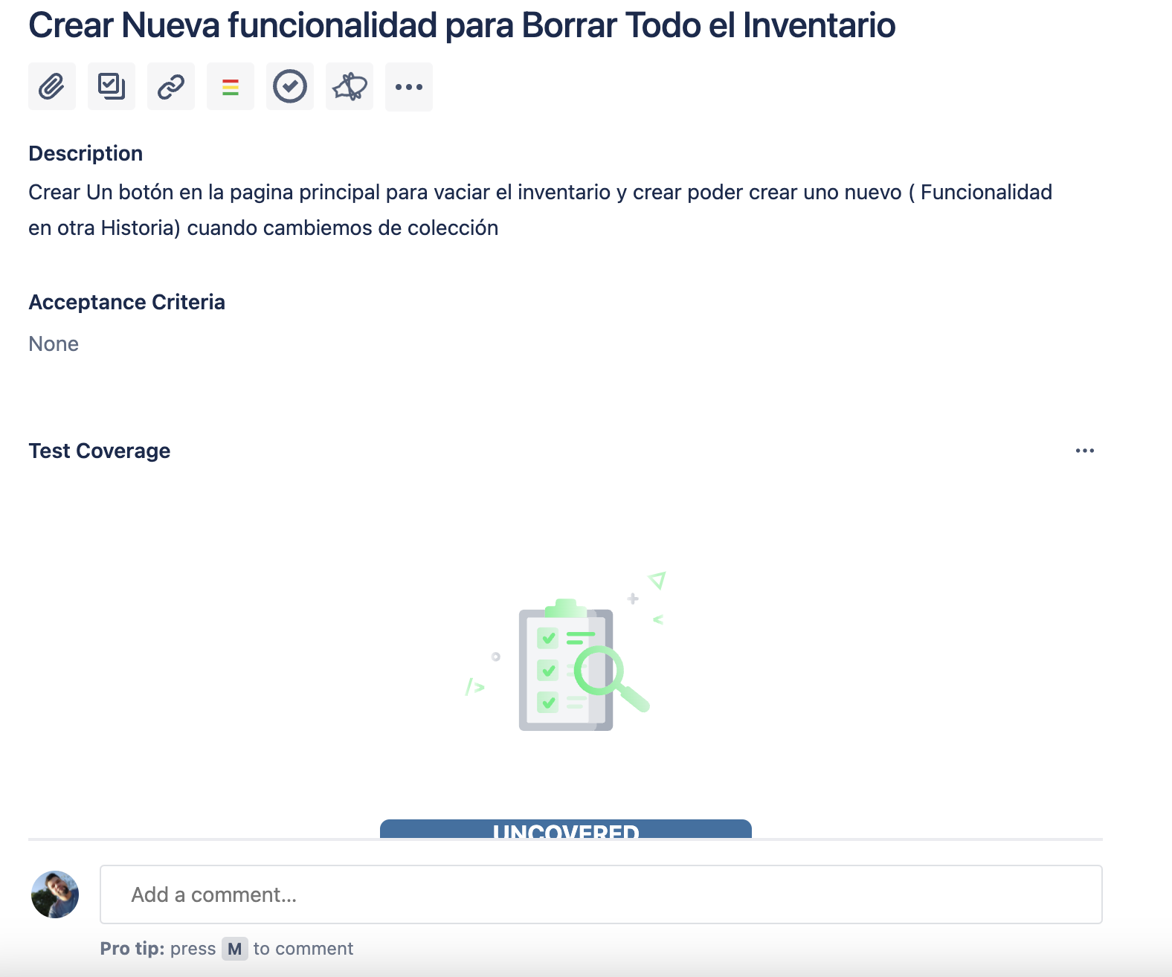

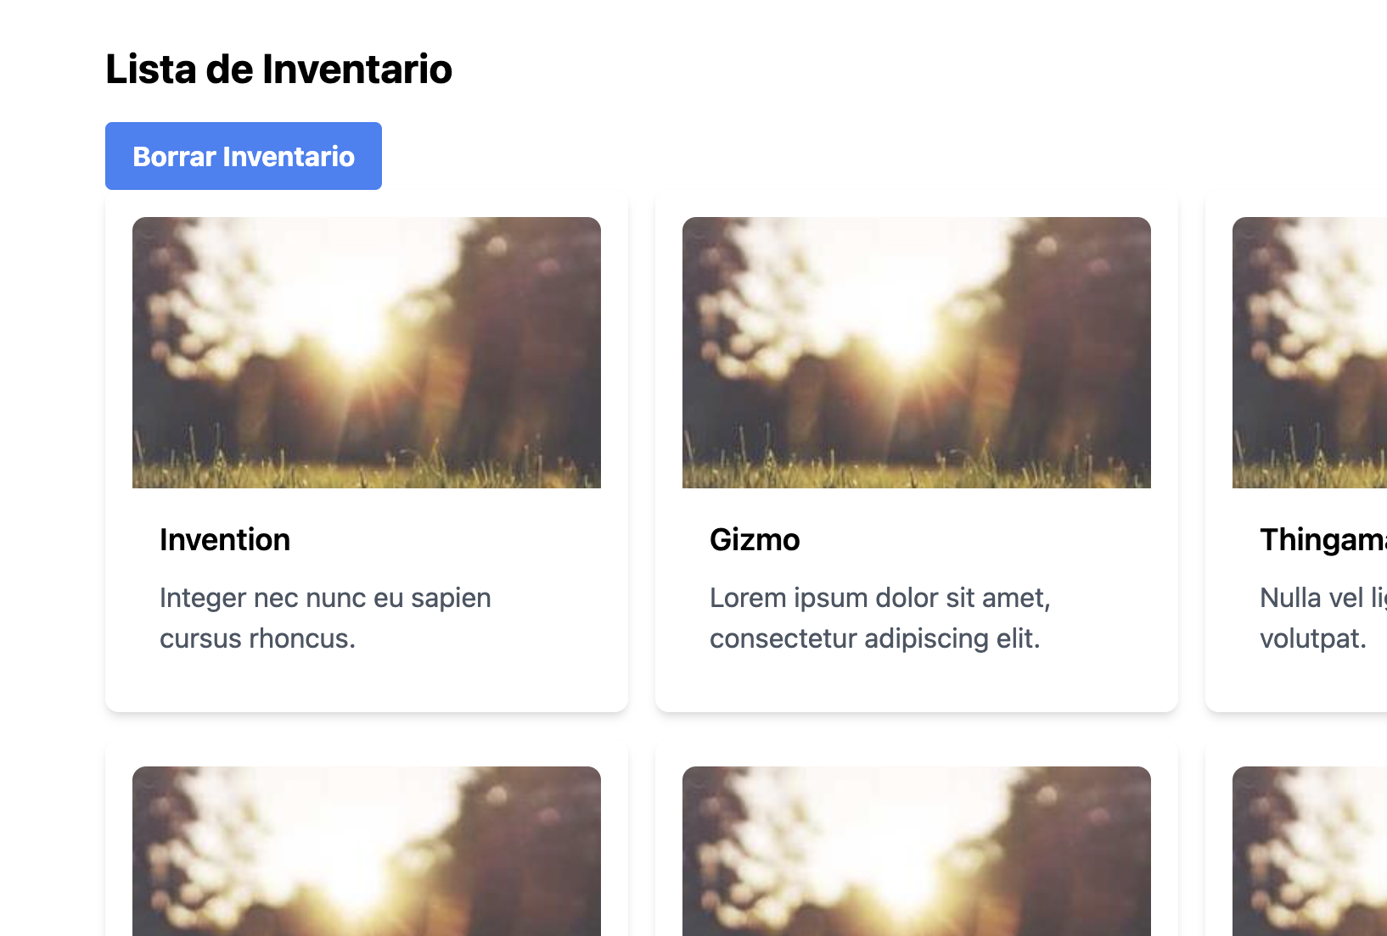

Slide 2
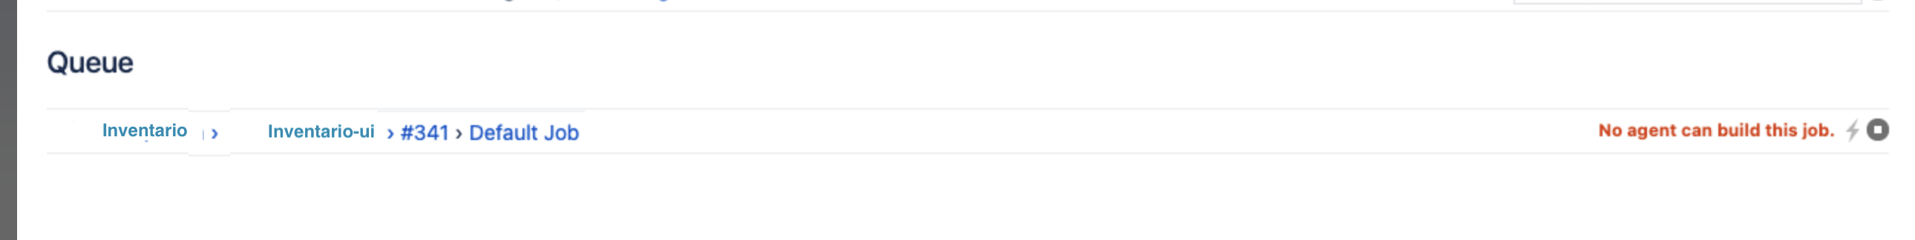
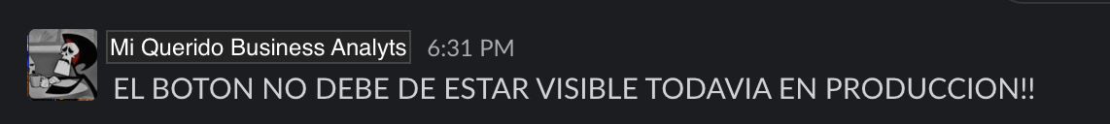


Slide 3
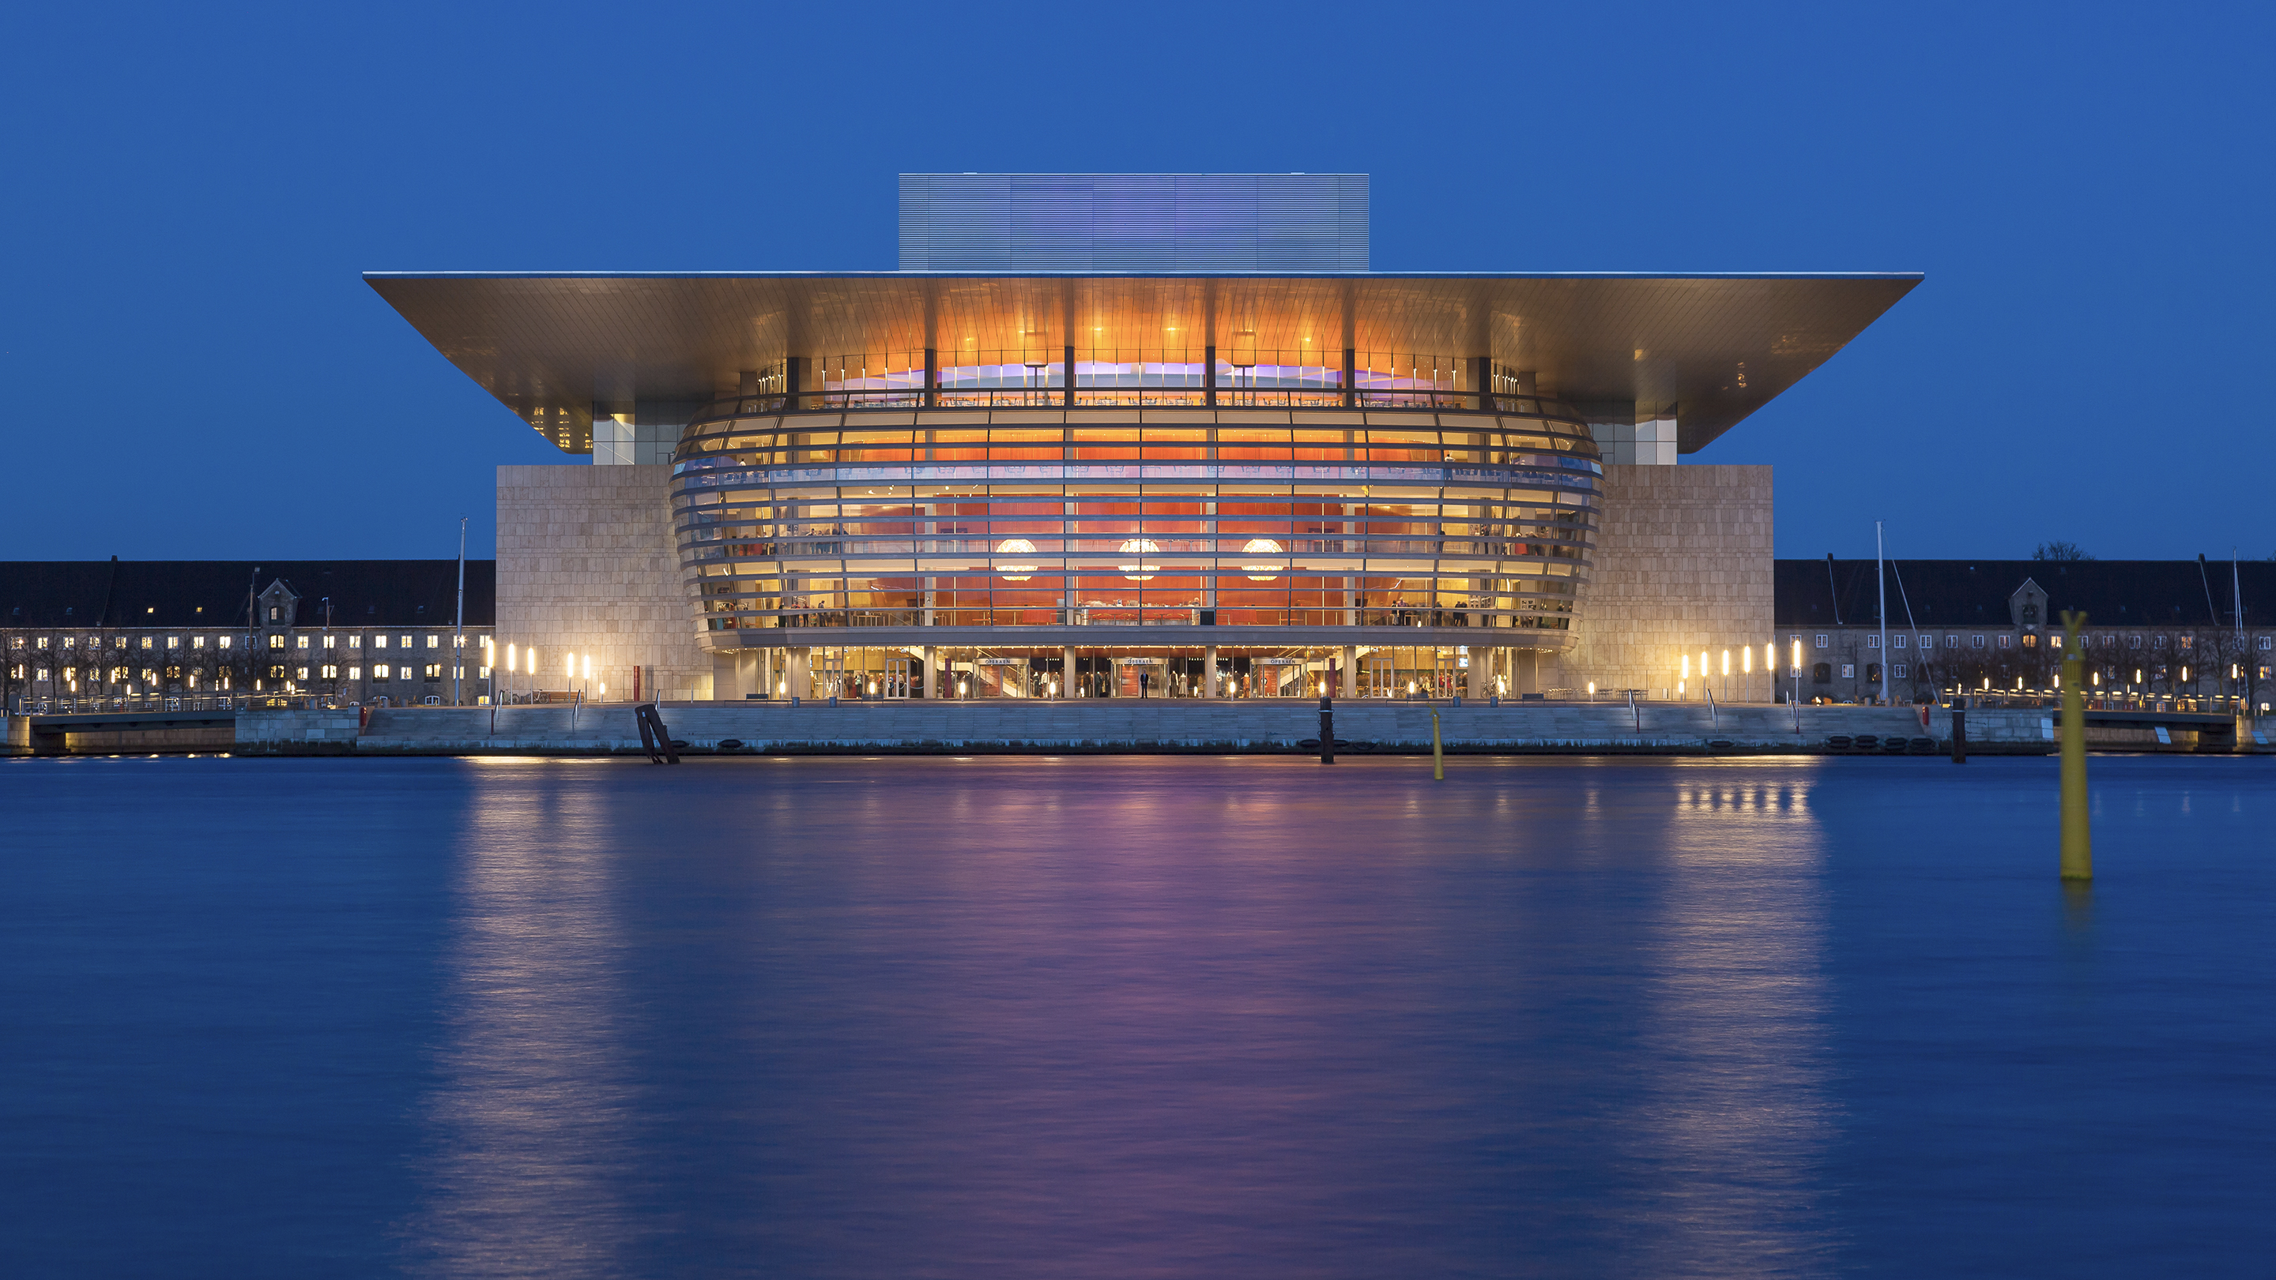
Desarrollo ágil de tus aplicaciones con
Giovanni Rivas principal ui developer @ WC - 26/07/2023
Feature Flags y Angular

Slide 4

Giovanni Rivas
Principal Developer @ WC
Maratonista
Co-Organizador del Angular Community meetup en español
Co-Organizador de Angular CR

Slide 5
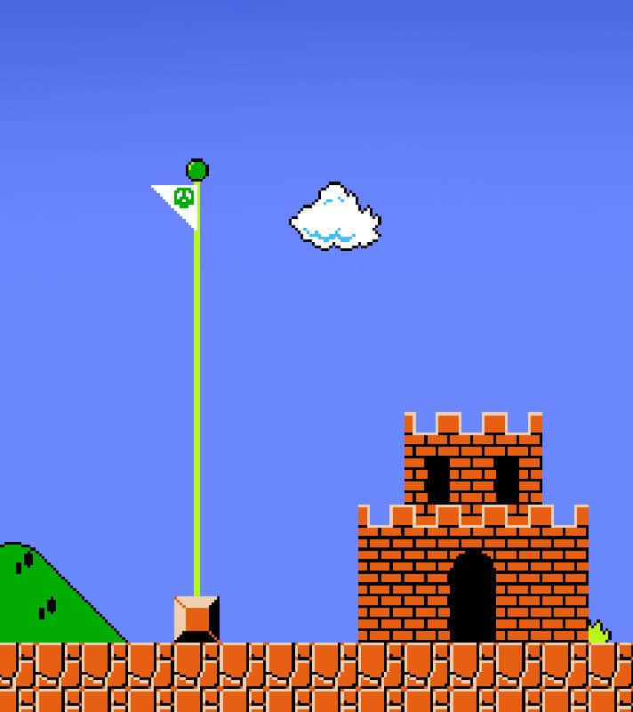
¿Qué es un Feature Flag?
Es un punto de decision en tu código
Linea de comando
Una variable no documentada en un archivo de configuración
Valor escondido en el registro

Slide 6

¿Para que puedo usar un Feature Flag?
Se puede utilizar para un A/B testing
Nos ayuda a nuestra estrategia de truck based branch
Testear en Producción
Migraciones de Infraestructura
Gestión de configuración dinámica

Slide 7


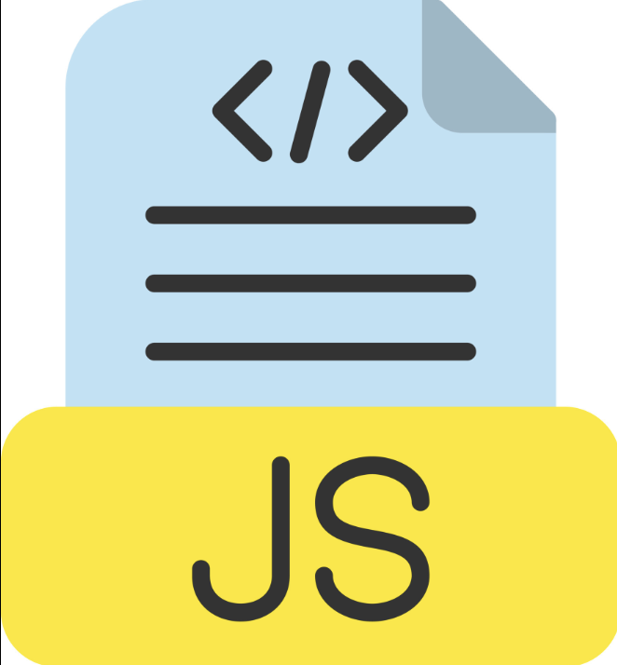



¿Donde puedo configurar un Feature Flag?

Slide 8

Vamos al codigo!

Slide 9
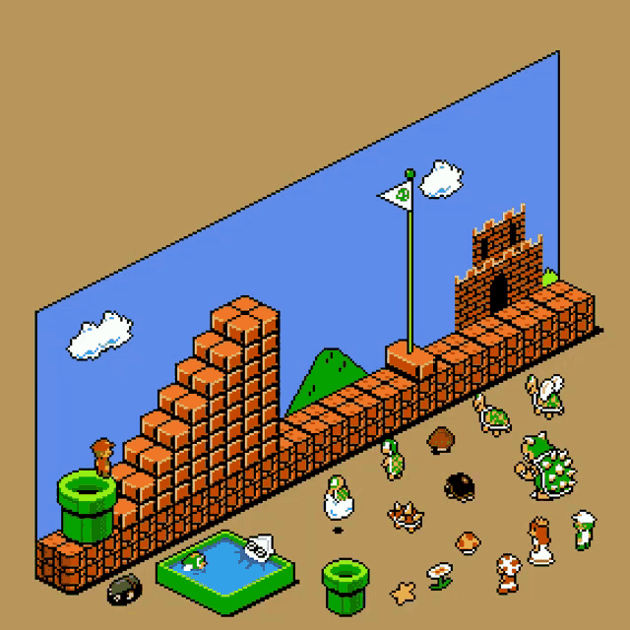
Q&A

Slide 10
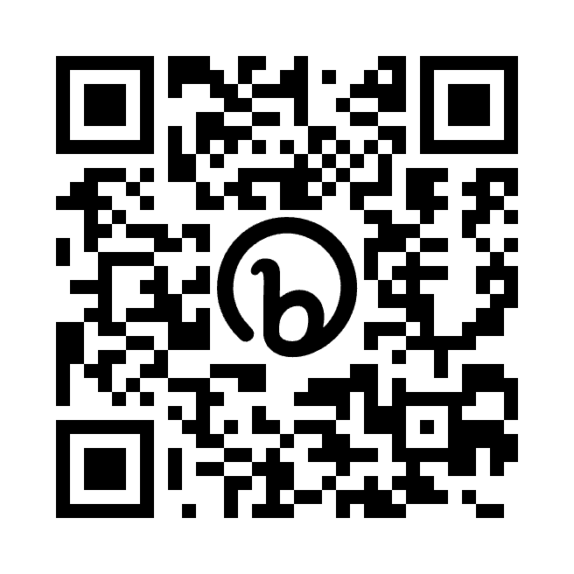
Gracias

